Slide 1
Параллел алгоримтын зохиомж
F.CS306 ПАРАЛЛЕЛ ПРОГРАММЧЛАЛ
Г.ГАНБАТ
ganbatg@must.edu.mn

Slide 2
Хичээлийн агуулга
Use Amdahl’s law and Gustafson’s law to derive an upper bound on the achievable speedup of parallel program
Derive both laws as special cases of a more general scaled speedup formulation
Understand and apply Foster’s methodology to parallel program design in order to explore possible parallelization approaches for distributed memory architecture

Slide 3
Amdahl-ын хууль
speedup хэмжээг тооцоолох томъёог Amdahl's Law гэдэг
Параллел ажиллагаанд хичнээн процессор ашигалагдаж байгаас үл хамааран програмын speedup дараалсан кодын хэсгээс болж хязгаарлагадана.
Бараг бүх програмд параллелизмд өртөхгүй кодын хэсэг байдаг. Энэ нь параллель ажиллаж байсан ч гэсэн зөвхөн нэг процессороор ажиллуулах шаардлагатай кодын хэсэг юм.
Хүрч болон speedup-ын дээд хязгаар өгнө.

Slide 4



Amdahl-ын хуулийн гаргалгаа
$$T\left(1\right)=T_{\text{ser}}+T_{\text{par}}$$
програмын параллелизмаас ашиг хүртэж чадахгүй байгаа хэсэг
програмын параллелизмаас ашиг хүртэж байгаа хэсэг
Эхлээд бид хамгийн боломжит speedup-ыг шугаман байна гэж үзнэ
Дараа нь бид хүрч болох speedup-ын дээд хязгаарыг тооцоолно
$$T\left(p\right)≥T_{\text{ser}}+\frac{T_{\text{par}}}{p}$$
$$S\left(p\right)=\frac{T(1)}{T(p)}≤\frac{{T_{\text{ser}}+T}_{\text{par}}}{T_{\text{ser}}+\frac{T_{\text{par}}}{p}}$$

Slide 5

Amdahl-ын хуулийн гаргалгаа
$$T_{\text{ser}}=f∙T\left(1\right) \text{and} T_{\text{par}}=\left(1−f\right)∙T\left(1\right); (0≤f≤1)$$
T_{ser} ба T_{par} абсолют хэмжигдэхүүний оронд харгалзах хэсгийн fraction f –г хэрэглэе
Дээд хязгаарийг олох өмнх томьёондоо орлуулвал Amdahl-ын хууль гарна.; Жнь. speedup-ын дээд хязгаар нь зөвхөн f ба p-ээс хамаарна.
$$S\left(p\right)=\frac{T(1)}{T(p)}≤\frac{{T_{\text{ser}}+T}_{\text{par}}}{T_{\text{ser}}+\frac{T_{\text{par}}}{p}}=\frac{f∙T\left(1\right)+(1−f)∙T(1)}{f∙T\left(1\right)+\frac{(1−f)∙T(1)}{p}}=\frac{1}{f+\frac{(1−f)}{p}}$$

Slide 6
Amdahl-ын хууль
T(1)
1 processor
f⋅T(1)
(1−f)⋅T(1)
T_{ser}
T_{par}
p
p processors
f⋅T(1)
(1−f)⋅T(1)/p
T(p)

Slide 7
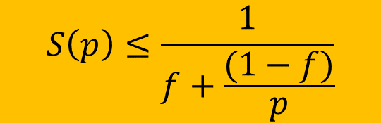
Amdahl-ын хууль
$$S\left(p\right)≤\frac{1}{f+\frac{(1−f)}{p}}$$
f –ээр нэг прогцессор дээр дараалан гүйцэтгэгдэх үйлдлүүдийн хэсгийг тэмдэглэвэл (1−f) нь параллел ажиллах үйлдлүүдийн хэсгийг илэрхийлнэ.
Кодын дараалсан хэсэг f нь бүхэл биш 0-ээс 1-ийн хооронд байна.
Параллел программуудын чадавхийг урьдчилан тодорхойлохын тул Amdahl-ын хуулийн ашиглагж болно

Slide 8
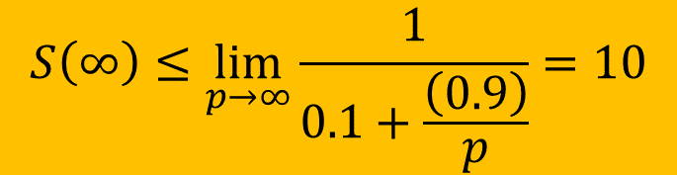
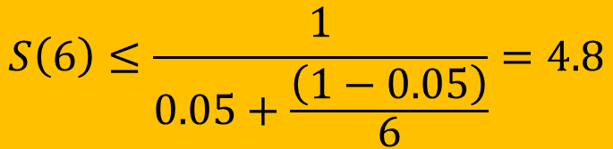
Amdahl’-ын хууль – Жишээ
Програмын гүйцэтгэлийн 95% нь давталт дотор хийгддэг. 6 процессор дээр хэрэгжүүлсэн програмын параллел хувилбарын хамгийн их speedup хэд байх вэ?
$$S\left(6\right)≤\frac{1}{0.05+\frac{\left(1−0.05\right)}{6}}=4.8$$
Програмын гүйцэтгэлийн хугацаны 10% нь дараалсан кодод зарцуулагддаг. Програмыг параллел ажиллулахад speedup-ийн хүрэх хязгаар хэд вэ?
$$S\left(∞\right)≤\lim_{p→∞}{\frac{1}{0.1+\frac{\left(0.9\right)}{p}}}=10$$

Slide 9
Scaled Speedup
Amdahl-ын хуулийн хязгаарлалт: асуудлын хэмжээ тогтмол бөгөөд ялгаатай прорцессорын тоо байх үед биелнэ (⇒ strong scalability)
Илүү олон процессор ашиглах үед бид илүү том хэмжээтэй асуудлыг авч үзнэ. (⇒ weak scalability)
Энэ тохиолдолд парллел хэсэгт зарцуулах хугацаа (T_{par}) нь T_{ser}тэй харьцуулахад хуран өсч болно
Scaled Speedup: хүрч болох speedup-ыг тооцоолохдоо дээрх нөхцлийг багтаасан болно.
Одоо бид асуудлын хүндрэлийг харгалзсан илүү ерөнхий хуулийг олно.
Gustafson-ийн хууль нь дараалсан хэсэг нь тогтмол бөгөөд параллел хэсэг нь асуудлын хэмжээнээс шугаман хамаарч өсдөг үед олон процессор ашиглахад онолын хуьд хүрч болох speedup-г урьдчилан таамаглахад хэрэглэж болох тусгай тохиолдол юм.

Slide 10
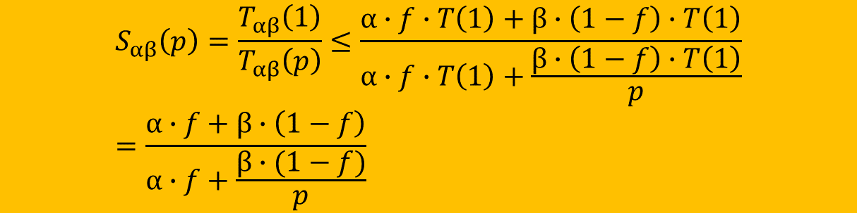
Scaled Speedup хуулийн гаргалгаа
$$T_{αβ}\left(1\right)= α∙T_{\text{ser}}+{β∙T}_{\text{par}}=α∙f∙T\left(1\right)+β∙(1−f)∙T(1)$$
α: асуудлын хэмжээний хүндрэлтэй параллелчлалд хамаарахгүй програмын хэсгийн өсөлтийн функц
β: асуудлын хэмжээний хүндрэлтэй параллелчлалд хамаарах програмын хэсгийн өсөлтийн функц
Боломжит speedup-н scaled дээд хязгаарыг тодорхойлно:
$$S_{αβ}\left(p\right)=\frac{T_{αβ}\left(1\right)}{T_{αβ}\left(p\right)}≤\frac{α∙f∙T\left(1\right)+β∙\left(1−f\right)∙T\left(1\right)}{α∙f∙T\left(1\right)+\frac{β∙\left(1−f\right)∙T\left(1\right)}{p}}=\frac{α∙f+β∙\left(1−f\right)}{α∙f+\frac{β∙(1−f)}{p}}$$

Slide 11
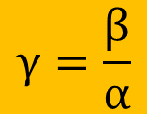
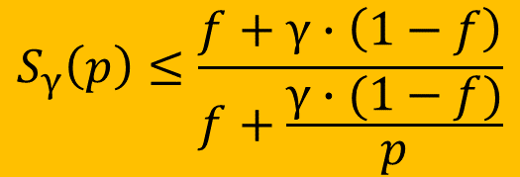
Gustafson-ы хуулийн гаргалгаа
$$γ=\frac{β}{α}$$
Параллелчлагдах болон парал-лелчлагдахгүй хэсгийн хорондох асуудлын хүндрэлийн харьцаа.
$$S_{γ}\left(p\right)≤\frac{f+γ∙\left(1−f\right)}{f+\frac{γ∙(1−f)}{p}}$$
Дараах тусгай тохиолдлуудад γ -ийн хэлбэрүүдийг хэрэглэглэнэ:
γ = 1 (жнь: α = β): Amdahl-ын хууль
γ = p (жнь: α = 1; β = p): Параллелчлагдахгүй хэсэг тогтмол байхад параллелчлагдах хэсэг p –ээс хамаарч шугаман өсдөг. ⇒ Gustafson-ы хууль:
$$S\left(p\right)≤f+p∙\left(1−f\right)=p+f∙(1−p)$$

Slide 12
Gustafson-ы хууль
T(1)
1 processor
(non-scaled)
f⋅T(1)
(1−f)⋅T(1)
T_{ser}
T_{par}
p
p processors
(scaled)
f⋅T(1)
(1−f)⋅T(1)
T_{γ=p}(p)
T_{γ=p}(1)
f⋅T(1)
p⋅(1−f)⋅T(1)
1 processor
(scaled)
T_{ser}
p⋅T_{par}

Slide 13


Scaled Speedup – Жишээ
15% нь дараалсан, 85% нь асуудлын өгөгдсөн хэмжээнээс шугаман хамааралтай параллелчлагдах хэсгүүдтэйй програмыг параллелаар ажиллуулна. Асуудлын хэмжээ хязгаарлагдах тул дараалсан хэсгийн цаг өсөхгүй гэж бодъё.
Хэрэв асуудал өсөхгүйгээр 50 процессор ашигладаг бол хичнээн speedup болох вэ?
Бид асуудлын хэмжээ 100 дахин өссөн гэж үзье. 50 процессортой байхад хичнээн speedup болох вэ?
$$S_{γ=1}\left(50\right)≤\frac{f+γ∙\left(1−f\right)}{f+\frac{γ∙\left(1−f\right)}{p}}=\frac{1}{0.15+\frac{0.85}{50}}=5.99$$
$$S_{γ=100}\left(50\right)≤\frac{f+γ∙\left(1−f\right)}{f+\frac{γ∙\left(1−f\right)}{p}}=\frac{0.15+100∙0.85}{0.15+\frac{100∙0.85}{50}}=46.03$$

Slide 14

Дасгал
128 процессор дээр 100-ийн speedup хүрэх ёстой програм бичихийг хүсч байна гэж бодъё.
Strong scalability-н таамаглал дээр speedup очих үед программын хамгийн их дараалсан хэсэг ямар байх вэ?
γ харьцаа шугаман өсч байхад weak scalability-н таамаглал дээр speedup очих үед программын хамгийн их дараалсан хэсэг ямар байх вэ?
$$100=\frac{1}{f+\frac{\left(1−f\right)}{128}}=\frac{128}{128∙f+1−f}=\frac{128}{127∙f+1}⇒f=0.0022$$
$$100=128+f⋅\left(1−128\right)=128−127⋅f⇒f=\frac{28}{127}=0.22$$

Slide 15
γ=p^{δ} параметертэй Scaled Speedup S_{γ}(p)-ийн функционал хамаарал

Slide 16
γ=p^{δ} параметертэй Scaled Efficiency E_{γ}(p)= S_{γ}(p)/p-н функционал хамаарал
Iso-efficiency шугам: p олон болоход параллел үр ашгийг хадгалахын тулд δ өсөлт хйр байх вэ? эсвэл:
Хэрэв бид илүү олон тооцолох нэгжүүд хэрэглэхэд ижил үр ашгийг хүсч байвал манай асуудлын параллелчлагдах хэсэг хир зэрэг байх вэ?

Slide 17
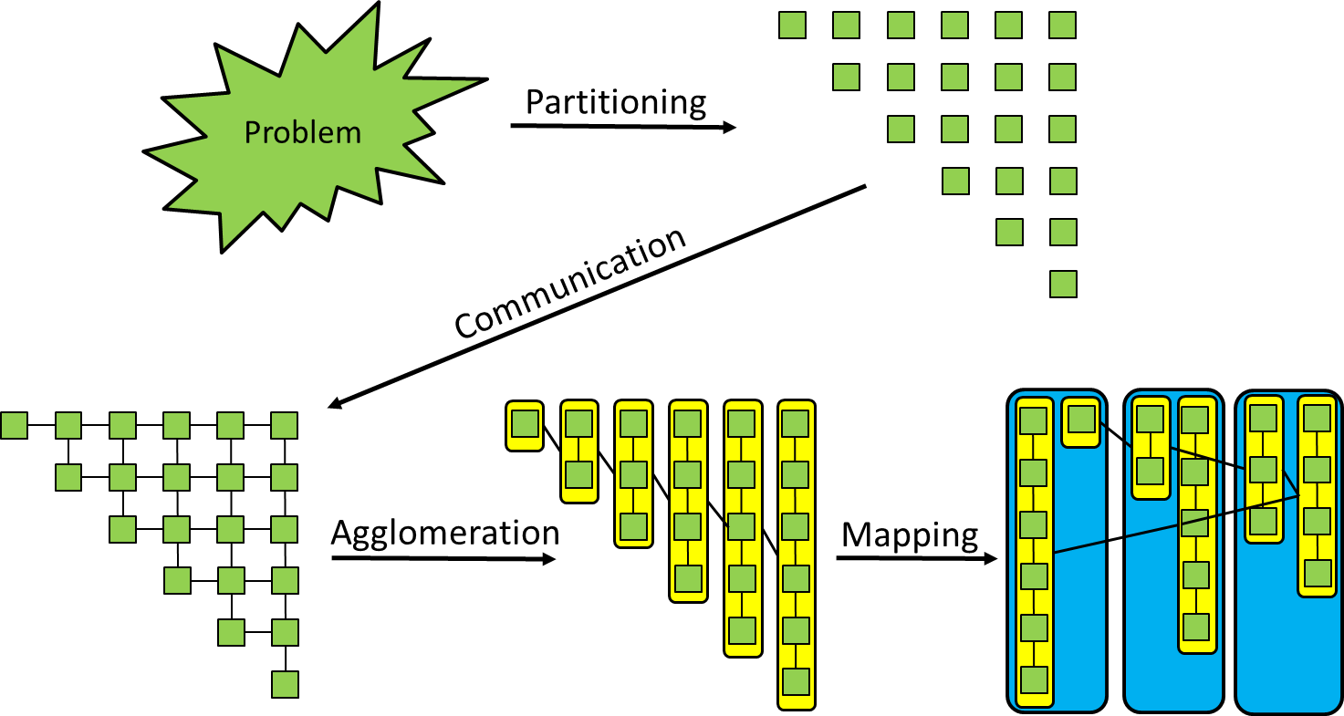
Foster‘s Parallel Algorithm Design Method
PCAM
Partitioning: асуудлыг параллел ажилуулж болох олон жижиг даалгавруудад (fine-grained) задлана.
Communication: даалгавруудын хоорондох шаардлагатай мэдээлэл солилцоог тодорхойлох
Agglomeration: Өгөгдлийн байршлыг сайжруулан мэдээлэл солилцоог багасгах зорилгоор тодорхойлсон даалгаваруудыг том даалгаварт нэгтгэнэ
Mapping: Мэдээлэл солилцоог багасгах, давхардалгүй байдлыг хангах болон ачааллыг тэнцвэржүүлэх зорилгоор бөөгнөрлийг процесс/thread-үүдад хуваарилна

Slide 18


Жишээ: Jacobi Iteration
Матриц дахь утга бүрийг дөрвөн хөршийнх дундаж утгаар солино
Хүрээний утгууд нь тогтмол байна
Оролтын матриц: $x[i][j]$
$$xnew[i][j]$$
−1
−1
−1
−1
−1
−1
−1
−1
−1
−1
−1
−1
3
3
3
3
3
3
3
3
3
3
3
3
2
2
2
2
2
2
2
2
2
2
3
3
3
3
3
3
3
3
3
3
3
3
2.8
2.8
2.8
2.8
2.8
2.8
2.8
2.8
2.8
2.8
2
2
2
2
2
2
2
2
2
2
2
2
2.3
2.3
2.3
2.3
2.3
2.3
2.3
2.3
2.3
2.3
2
2
2
2
2
2
2
2
2
2
2
2
2
2
2
2
2
2
2
2
2
2
2
2
2
2
2
2
2
2
2
2
2
2
1.8
1.8
1.8
1.8
1.8
1.8
1.8
1.8
1.8
1.8
1
1
1
1
1
1
1
1
1
1
1
1
1.3
1.3
1.3
1.3
1.3
1.3
1.3
1.3
1.3
1.3
1
1
1
1
1
1
1
1
1
1
1
1
1
1
1
1
1
1
1
1
1
1
1
1
1
1
1
1
1
1
1
1
1
1
0.8
0.8
0.8
0.8
0.8
0.8
0.8
0.8
0.8
0.8
0
0
0
0
0
0
0
0
0
0
0
0
0.3
0.3
0.3
0.3
0.3
0.3
0.3
0.3
0.3
0.3
0
0
0
0
0
0
0
0
0
0
0
0
−0.3
−0.3
−0.3
−0.3
−0.3
−0.3
−0.3
−0.3
−0.3
−0.3
−1
−1
−1
−1
−1
−1
−1
−1
−1
−1
−1
−1

Slide 19
Jacobi Iteration
Конвергенци болох хүртэлх давталтын алхам бүрт өгөгдсөн 2D матрицын бүх цэгийн утгыг хөршүүдийнх нь дундажаар солино.
while (not converged) {
for (int i=1; i<rows-1; i++)
for (int j=1; j<cols-1; j++)
buff[i*cols+j] = 0.25f*(data[(i+1)*cols+j] + data[i*cols+j-1]
+ data[i*cols+j+1] + data[(i-1)*cols+j]);
memcpy(data,buff,rows*cols*sizeof(float));
}
Хүрээний утгуудыг ялагсан:
x[0][j]
x[n-1][j]
x[i][0]
x[i][n-1]

Slide 20


Жишээ: Jacobi Iteration
25 давталын дараах $x[i][j]$
75 давталын дараах $x[i][j]$
−1
−1
−1
−1
−1
−1
−1
−1
−1
−1
−1
−1
−1
−1
−1
−1
−1
−1
−1
−1
−1
−1
−1
−1
3
1.0
0.2
−0.1
−0.3
−0.3
−0.3
−0.3
−0.1
0.2
1.0
3
3
0.9
0.1
−0.3
−0.4
−0.5
−0.5
−0.4
−0.3
0.1
0.9
3
3
1.6
0.9
0.5
0.4
0.3
0.3
0.4
0.5
0.9
1.6
3
3
1.5
0.7
0.3
0.1
0.0
0.0
0.1
0.3
0.7
1.5
3
2
1.6
1.2
0.9
0.8
0.7
0.7
0.8
0.9
1.2
1.6
2
2
1.5
1.0
0.6
0.4
0.3
0.3
0.4
0.6
1.0
1.5
2
2
1.6
1.3
1.1
1.0
0.9
0.9
1.0
1.1
1.3
1.6
2
2
1.5
1.1
0.8
0.6
0.5
0.5
0.6
0.8
1.1
1.5
2
2
1.5
1.3
1.1
1.0
1.0
1.0
1.0
1.1
1.3
1.5
2
2
1.4
1.0
0.8
0.6
0.5
0.5
0.6
0.8
1.0
1.4
2
1
1.1
1.0
1.0
0.9
0.9
0.9
0.9
1.0
1.0
1.1
1
1
1.0
0.8
0.6
0.5
0.5
0.5
0.5
0.6
0.8
1.0
1
1
0.9
0.8
0.7
0.7
0.7
0.7
0.7
0.7
0.8
0.9
1
1
0.8
0.6
0.4
0.4
0.3
0.3
0.4
0.4
0.6
0.8
1
1
0.6
0.5
0.4
0.3
0.3
0.3
0.3
0.4
0.5
0.6
1
1
0.5
0.3
0.2
0.1
0.1
0.1
0.1
0.2
0.3
0.5
1
0
0.1
0.0
0.0
−0.1
−0.1
−0.1
−0.1
0.0
0.0
0.1
0
0
0.0
−0.1
−0.2
−0.2
−0.3
−0.3
−0.2
−0.2
−0.1
0.0
0
0
−0.3
−0.5
−0.5
−0.5
−0.5
−0.5
−0.5
−0.5
−0.5
−0.3
0
0
−0.4
−0.5
−0.6
−0.6
−0.6
−0.6
−0.6
−0.6
−0.5
−0.4
0
−1
−1
−1
−1
−1
−1
−1
−1
−1
−1
−1
−1
−1
−1
−1
−1
−1
−1
−1
−1
−1
−1
−1
−1

Slide 21
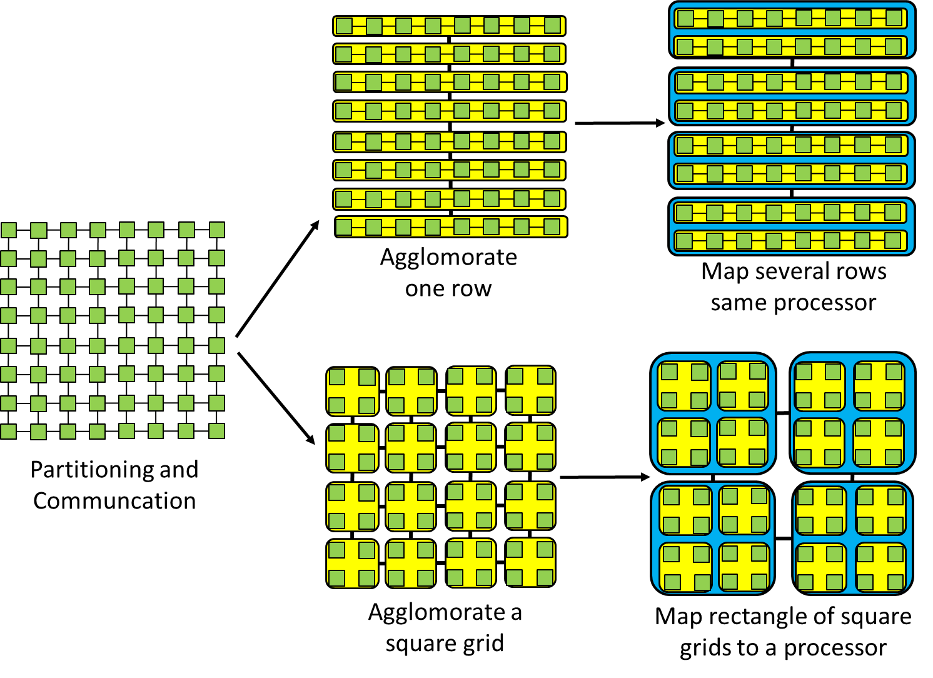
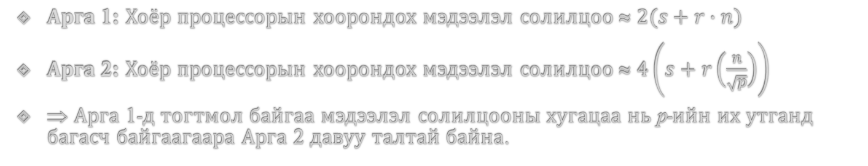

Jacobi Iteration-ын хоёр схем
Арга 1
Latency
$$T_{\text{comm}}\left(n\right)=s+r∙n$$
Bandwidth-ын урвуу
Арга 2
Арга 1: Хоёр процессорын хоорондох мэдээлэл солилцоо ≈ $2(s+r∙n)$
Арга 2: Хоёр процессорын хоорондох мэдээлэл солилцоо ≈ $4\left(s+r\left(\frac{n}{\sqrt{p}}\right)\right)$
⇒ Арга 1-д тогтмол байгаа мэдээлэл солилцооны хугацаа нь p-ийн их утганд багасч байгаагаара Арга 2 давуу талтай байна.

Slide 22
Баяралалаа.

